Slide 1



Slide 2


Você Já Se Iludiu Com Alguém?

Slide 3

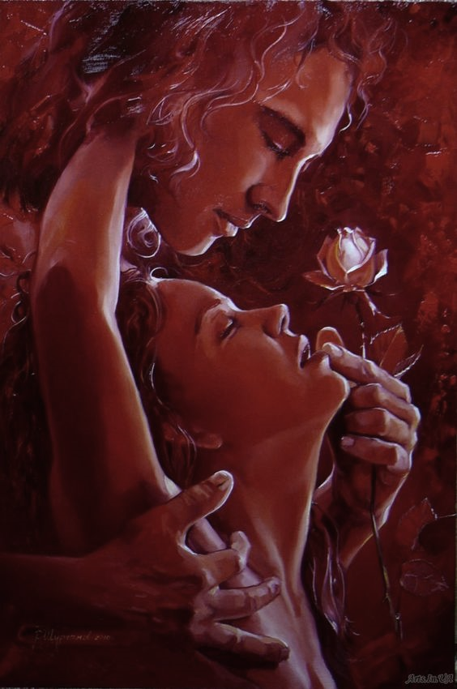

Slide 4

Alcina M.S.Azevedo
Apresenta...

Slide 5
ILUSÃO, NÃO É AMOR
Alcina M.S.Azevedo

Slide 6


Slide 7
Quando o amor vai embora
Foi um sonho pueril
Que muito se iludiu
Mas que depois partiu.

Slide 8
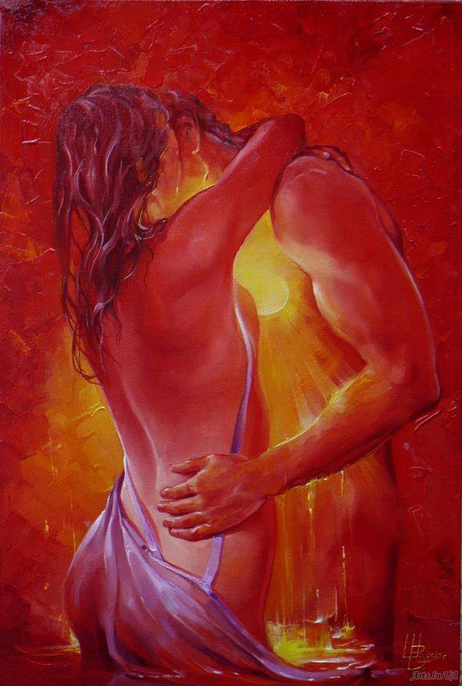

Slide 9
Partiu levando a dor
De todo o desamor. E navega em mares calmos.
Com toda a segurança
Que o sonho lhe ensinou.

Slide 10


Slide 11
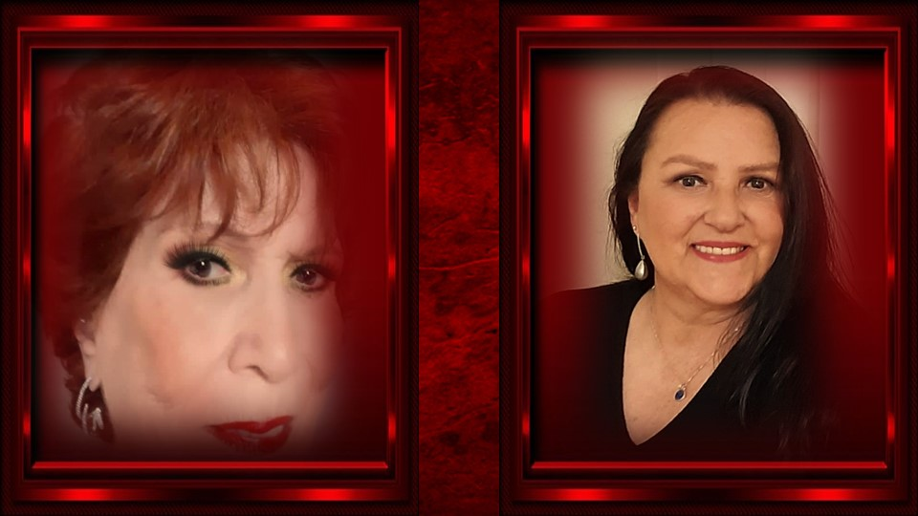
Alcina M.S. Azevedo
Cléo Menegatt

Slide 12
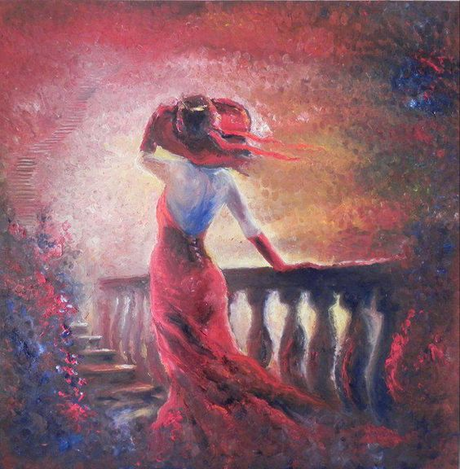

Slide 13

Na minha vida,
Eu amei,
Eu sofri,
Eu chorei,
Eu senti saudades,
Eu confiei,
Eu errei...
Mas acima de tudo
Eu aprendi!
D.A.

Slide 14

Imagens: Internet e Acervo Pessoal
Texto:Alcina M.S.Azevedo
Música: Vinte Años- Solo de Guitarra
http://www.sergrasan.com.br/cleoslides
Canal no Youtube:
http://www.youtube.com/c/CleoniceMenegattGoelzer
Criação, Formatação e Edição:
Cléo Menegatt
cmenegatt2016@gmail.com

